Slide 1
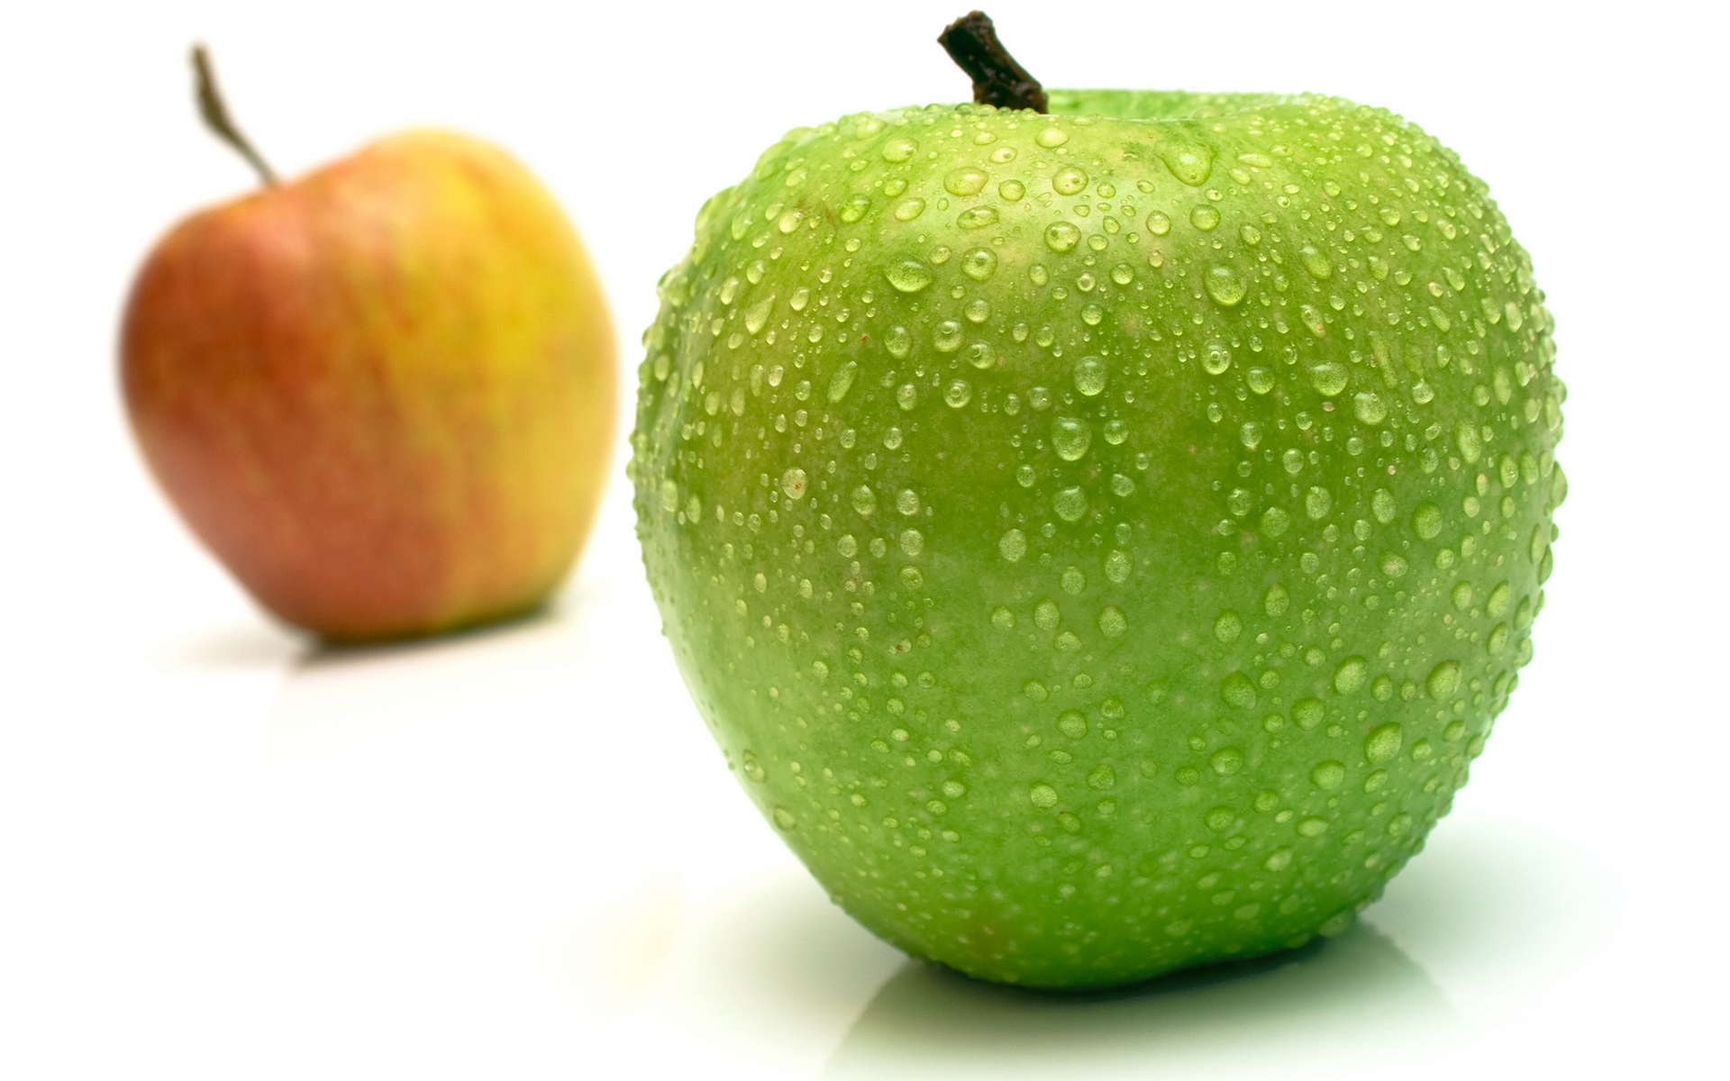
Харчові добавки

Slide 2
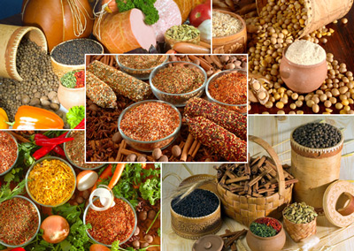
Поняття
Харчові добавки - група речовин природного походження або одержаних штучним шляхом, використання яких необхідне для удосконалення технології, отримання продуктів спеціалізованого призначення ,збереження або додання нових властивостей продуктам. До них не відносять сполуки, які підвищують харчову цінність продуктів харчування: вітаміни, мікроелементи тощо.

Slide 3
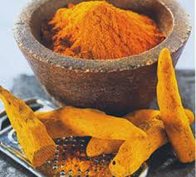
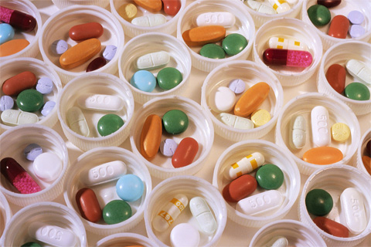
Навіщо потрібні харчові добавки?
Сучасні способи обробки продуктів та їх складових, нерідко призводять до того, що в кінцевому результаті готова їжа втрачає не тільки запах, але і смак та колір. Харчові ж добавки дозволяють повернути продукту втрачене, істотно збільшують час зберігання.

Slide 4
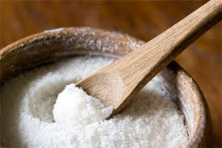
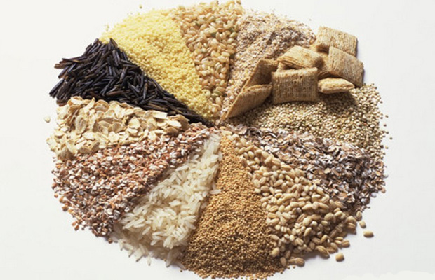
Живильні добавки
У цих добавок блискуча історія, так як з їх допомогою в розвинених країнах вдалося практично ліквідувати хвороби, викликані недоліком в раціоні того або іншого елемента чи речовини.У харчові продукти для підвищення їх поживної цінності додають майже всі мікроелементи і макрокомпоненти їжі (жири, вуглеводи, білки і клітковину). Щоб підвищити поживну цінність їжі, дуже важливо додавати в неї ті речовини, які в звичайному раціоні присутні в кількостях нижче оптимальних.

Slide 5
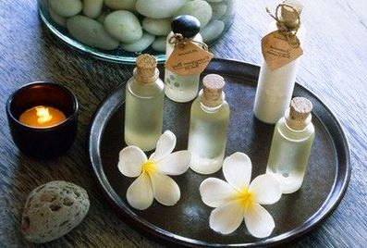
Добавки, що зберігають свіжість
Включають, в першу чергу, антиоксиданти. Їх додають до масел і до пакувальних матеріалів. Використовують також хелатируючі агенти і секвестранти. Вони запобігають взаємодії між металами і компонентами їжі, що зводить до мінімуму знебарвлення, а також втрату смаку та аромату. Ряд речовин використовується для того, щоб запобігти потемнінню фруктів на поверхні розрізу.

Slide 6
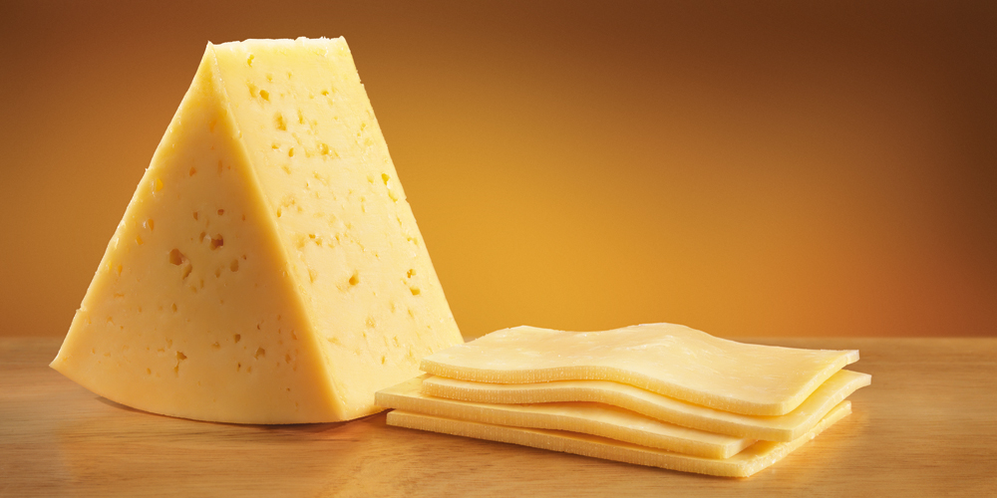
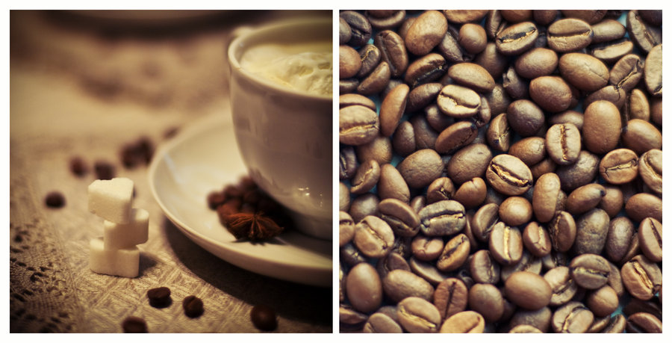
Добавки, що полегшують переробку або виготовлення
Для поліпшення смаку харчових продуктів дуже важливі речовини, що здатні змінювати реакцію в кислу або лужну сторону. Крім того, в цю групу входять хелатируючі речовини і секвестранти, а також речовини, що змінюють текстуру продуктів, які викликають коагуляцію білків (їх застосовують в сироварінні), сприяють зміні кольору, желатинування в молочних продуктах, виготовлення збитих вершків або освітлення кави.

Slide 7
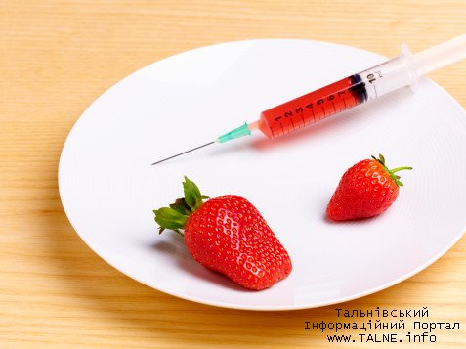
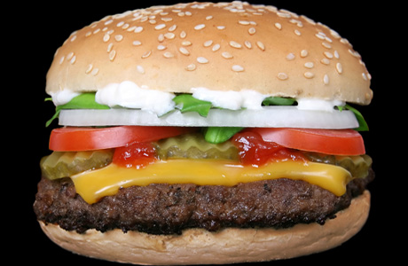
Консерванти
Це антимікробні речовини, призначені для того, щоб довгий час зберігати продукти придатними до вживання. З найдавніших часів люди використовували для цієї мети сіль, цукор, кислоти і дим, в якому продукти коптили. Як консервантів для фруктів і овочів використовують бензоат натрію і бензоат калію. У хлібопеченні і виробництві молочних продуктів застосовуються пропіонат, що пригнічує розвиток цвілевих грибів. Багато продуктів консервують за допомогою оцтової кислоти (оцту). Нітрити і нітрати теж служать консервантами. Сухі фрукти та овочі обробляють сірчистим газом (діоксидом сірки) і сульфітами. Для стерилізації зернових продуктів і прянощів з метою знищення комах-шкідників і мікроорганізмів застосовується ряд газів.

Slide 8
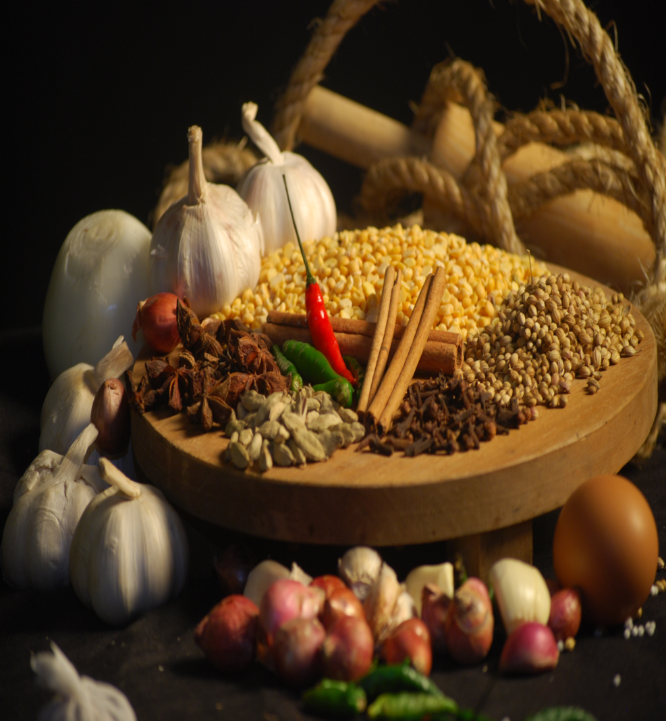
Прянощі
У часи, коли не було постійних торгових шляхів, що забезпечують ввезення прянощів, їжа європейців була вкрай одноманітною та незадовільною не тільки в кількісному, але і в якісному відношенні. У наш час в ходу понад 2000 різних прянощів для будь-якого мислимого вживання. Природні прянощі мають дуже складний склад; в каві, наприклад, міститься понад 1000 різних сполук (втім, зазвичай прянощі далеко не настільки складні). Більшість прянощів, якими ми користуємося зараз, - це суміші, складені з синтетичних речовин.

Slide 9
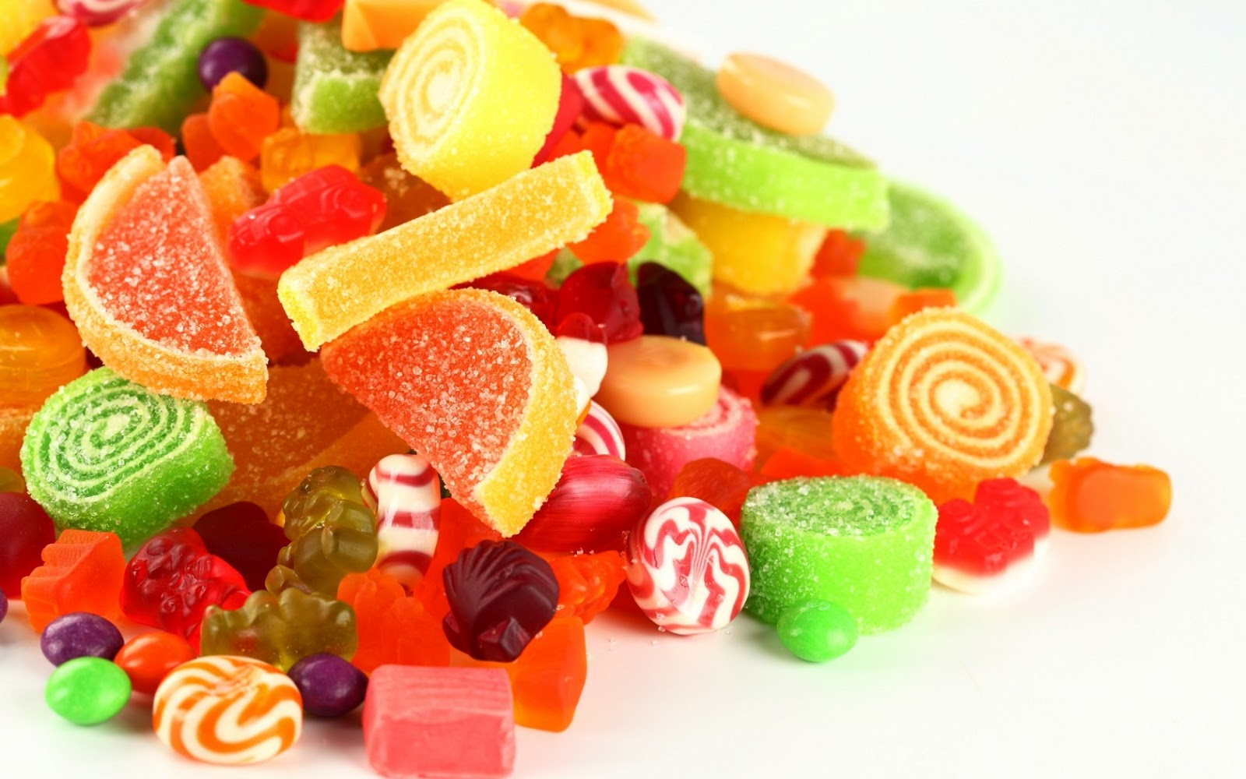
Барвники
Призначення харчових барвників полягає в тому, щоб надати обробленим продуктам більш привабливий вигляд. Барвники поділяються на дві головні групи: природні і синтетичні. Тепер у всьому світі відчувається тяга до всього «натурального» в їжі, і тому, в якості харчових барвників все частіше прагнуть використовувати очищені пігменти багатьох рослин, тварин (зокрема комах) і мікроорганізмів.

Slide 10
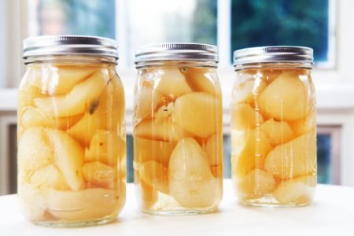
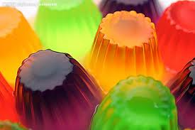
Текстуранти
Так називають різні добавки, призначені для поліпшення текстури харчових продуктів. Сполуки кальцію роблять консервовані томати більш щільними та міцними. Фосфати покращують смак консервованих груш, роблячи їх більш ніжними. Пірофосфати покращують текстуру пудингів швидкого приготування і молочних продуктів. Емульгатори надають стабільність водним і масляним емульсія в заправках для салату. Різноманітне застосування знаходять речовини типу крохмалю, що надають продуктам велику щільність. Розпушувачі забезпечують відповідну текстуру випікають хлібобулочних і кондитерських виробів.

Slide 11
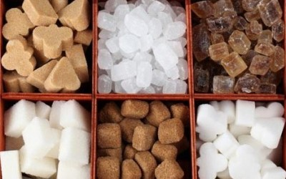
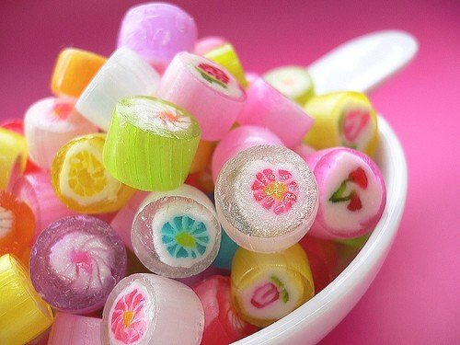
Підсолоджувачі
Природні підсолоджувачі, такі, як цукор, відомі людям протягом тисячоліть. Їх завжди здобували у великих кількостях. Однак турбота про зниження калорійності їжі змусила звернутися до нехарчових підсолоджувачів. У США в даний час дозволені до застосування п'ять таких речовин: сахарин, аспартам, ацесульфам, тауматін і гліциризин. Розглядається і можливість застосування ряду речовин, дозволених в інших країнах. Аспартам і ацесульфам приблизно в 200 разів солодші сахарози, і ведуться роботи по створенню нових, більш ефективних штучних підсолоджувачів.

Slide 12
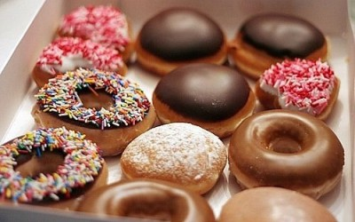
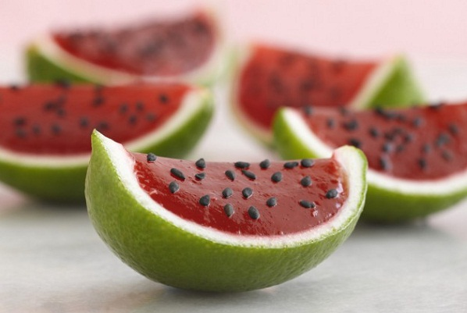
Наповнювачі
Ця тенденція до застосування нехарчових підсолоджувачів змусила шукати речовини, які могли б виконувати роль, традиційно виконувану цукрами в напоях, джемах, желе і копченостях. Желатинирований крохмаль люди вживають протягом століть, тепер же отримано ряд похідних крохмалю і целюлози. Використовується полідекстроза - також одна з похідних цукру.

Slide 13
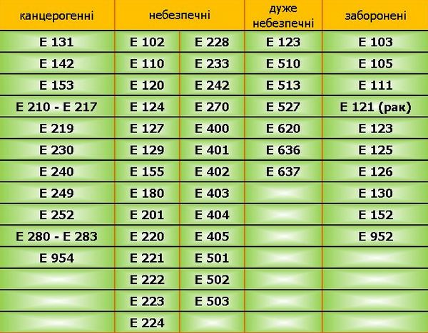

Slide 14
Заходи безпеки
1. Уважно читати етикетки, знати розшифровку кодів і не звертати уваги на квапливих покупців, що хапають все підряд.
2. Не купувати продукти з неприродно яскравою, кричущим забарвленням. Швидше за все, у них повно барвників.
3. Не купувати продукти з надмірно тривалим терміном зберігання.
4. Вибирати свіжі сирі овочі і фрукти. І пам’ятати, що імпорті овочі та фрукти (яблука, лимони і т.д.) обробляють спеціальними речовинами для кращого зберігання та блиску.
5. Чим меншим є список інгредієнтів в готових продуктах, тим менше добавок. Продукти з вишуканим, пікантним смаком, швидше за все, містять різні добавки;
6. Замість того, щоб купувати готові соки, робити їх самим.
7. Не перекушувати чіпсами, готовими сніданками, супами з пакетика, хот-догами, всілякими бургерами.
8. Відмовитись від перероблених або законсервованих м'ясних продуктів, таких як ковбаса, сосиски, тушонка в банках.
9. І, нарешті, готувати самим, без жодних харчових добавок!

Slide 15
Виконала студентка гр. ПР – 13 1/9
Агафонова Валерія

